Slide 1
ЭКОНОМИКА. 10 КЛ. ПРОФИЛЬНЫЙ УРОВЕНЬ
ПРОДУКТ ФИРМЫ
§ 6.2

Slide 2
Резюме по § 6.1
Фирма – коммерческая организация, которая используя факторы
производства, производит товары и услуги и продает их с целью получения
прибыли.
Создание фирмы обеспечивает экономию за счет трансакций (трансакци-
онных издержек).
Трансакции – издержки, связанные с куплей-продажей, ведением
переговоров, заключением контрактов, услугами адвокатов и др.
Общая модель функционирования фирмы
Факторы производства Фирма Продукция (товары и услуги)
Правовой статус фирмы – юридическое лицо

Slide 3
Юридическое лицо
Имеет обособленное имущество
Отвечает имуществом по своим обязательствам
Может приобретать и осуществлять имущественные и неимущественные права, нести обязанности
Может быть истцом и ответчиком в суде
Имеет самостоятельный счет или смету

Slide 4
Продукт фирмы
Любая фирма выпускает ту или иную продукцию, используя
различные ресурсы. Величина одних ресурсов в течение
определенного периода может меняться, а других – остается
неизменной. В связи с этим различают краткосрочный и
долгосрочный периоды.
Краткосрочный период – период, в течение которого вели-
чина одних факторов производства может меняться, а раз-
меры других остаются фиксированными.
Долгосрочный период – период, в течение которого вели-
чины всех факторов производства подвержены изменению.
В данном случае мы рассматриваем поведение фирмы в
краткосрочном периоде.

Slide 5
Поведение фирмы в краткосрочном периоде
Переменный ресурс: труд (количество рабочих).
Постоянный ресурс: оборудование, производ-ственные площади.

Slide 6
Поведение фирмы в краткосрочном периоде
Для анализа переменного ресурса в фирме применяют показатели общего, среднего и предельного продукта, средней и предельной производительности труда.
Общий продукт – это объем продукции, произведенной фирмой за определенный период времени (зависит от количество вложенного труда и капитала, но не показывает эффективность использования ресурсов).
Средний продукт (производительность, эффективность) труда – количество продукции в расчете на единицу труда (одного работника; один человеко-час труда); не позволяет судить, какой вклад в прирост общего продукта вносит каждый дополнительный работник.
Предельный продукт труда – прирост общего продукта в результате применения дополнительной единицы труда (дополнительной рабочей силы).

Slide 8
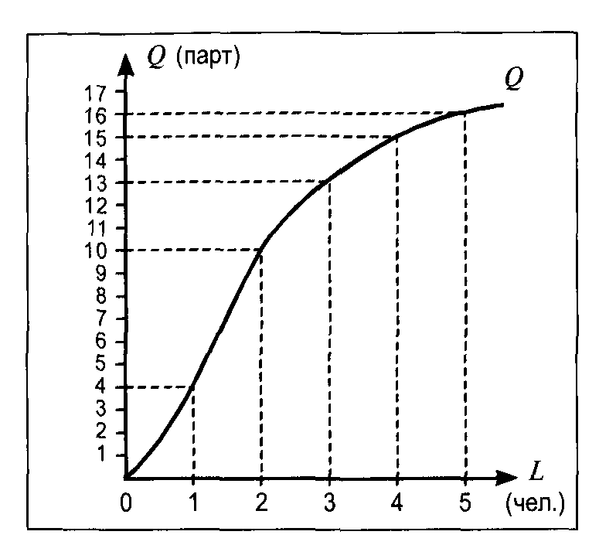
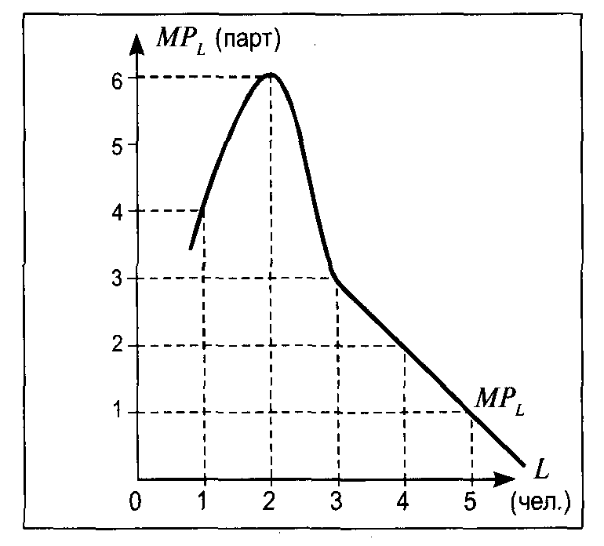
Общий и предельный продукт
Закон убывающей эффективности
Начиная с определенного момента, последовательное приращение переменного ресурса (например, труда) к неизменному количеству постоянного ресурса (например, капитала) приводит к снижению предельной производительности переменного ресурса.

Slide 9
Литература:
Экономика. Основы экономической теории: Учебник для 10-11 кл. общеобразоват. учр. Профильный уровень/ Под ред. С.И.Иванова, А.Я.Линькова. В 2 кн. Книга 1. – М.: ВИТА-ПРЕСС, 2014.

